Slide 1
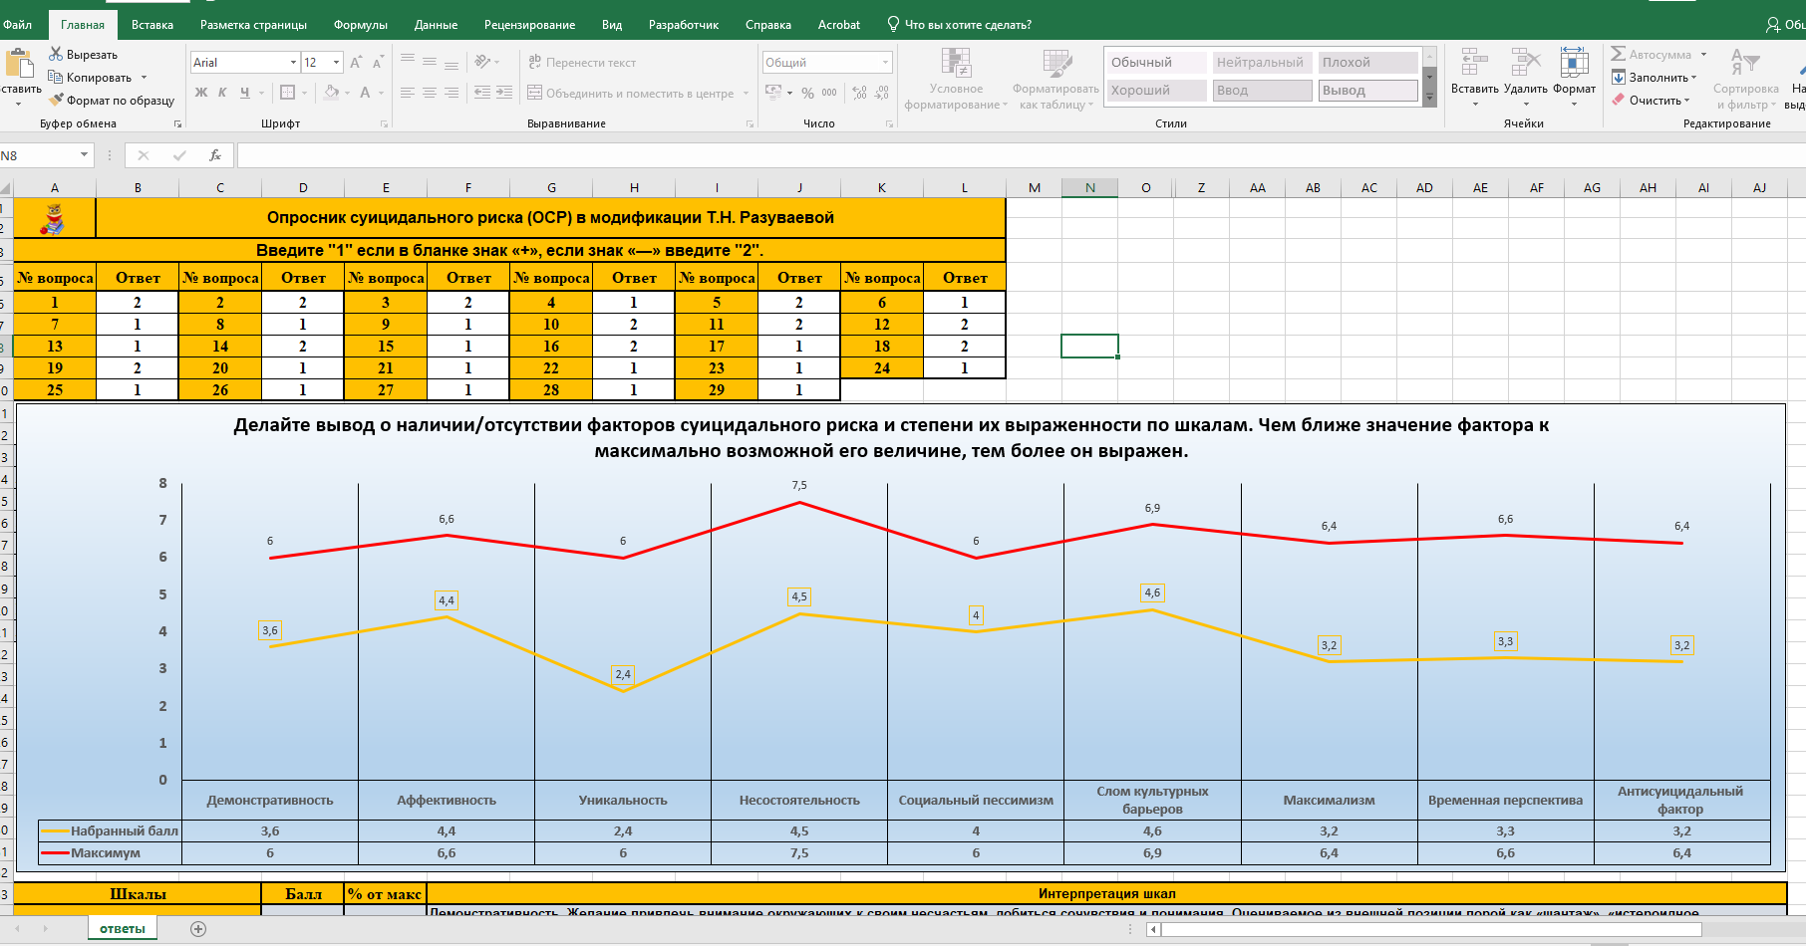
Здесь все просто. Заполняем ячейки значениями из бланка ответов «Да» - 1, «Нет» – 2.
Таблица построит график по всем шкалам.
Крутим колесико мыши вниз

Slide 2
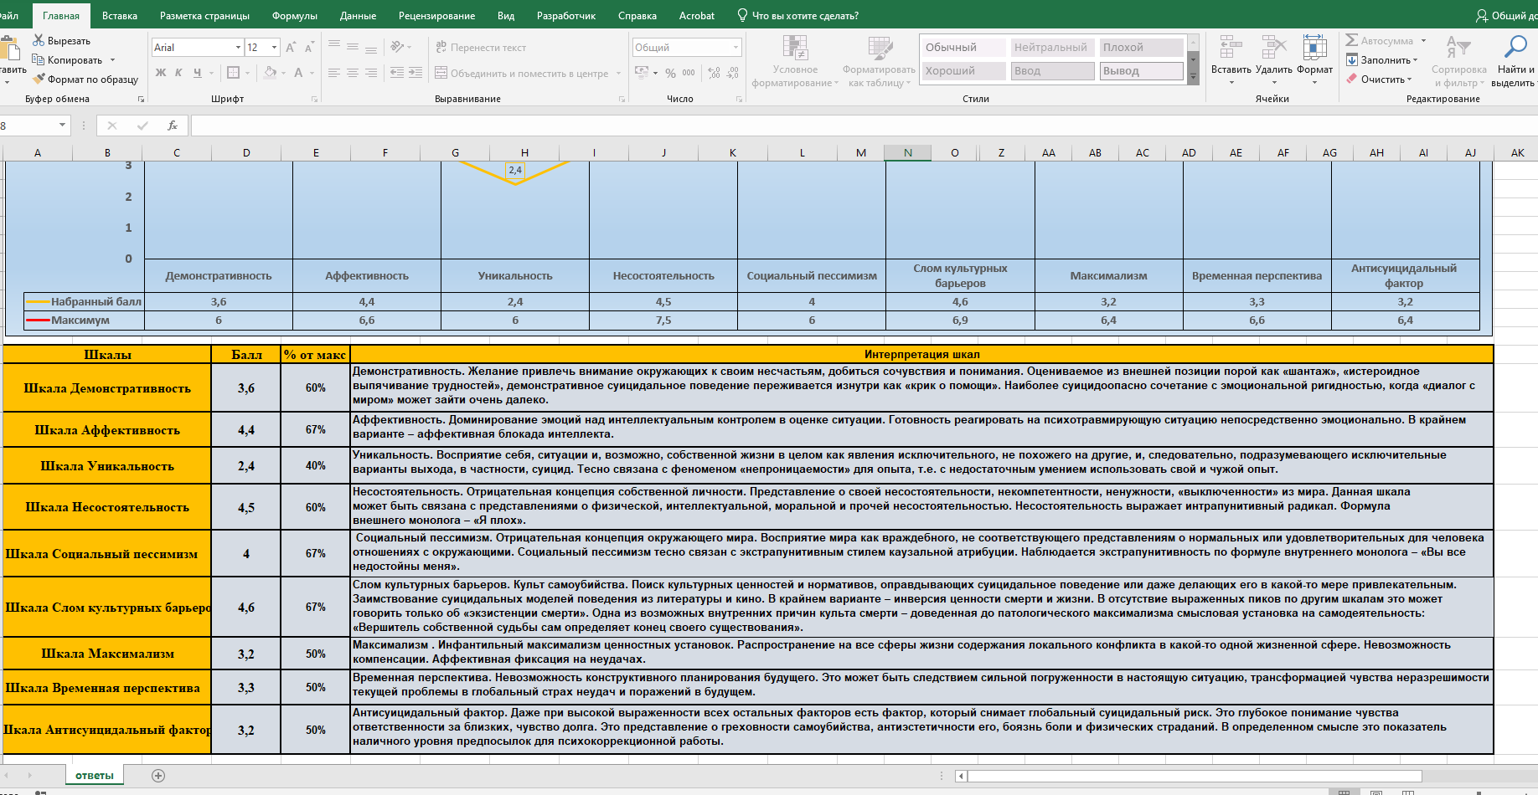
Здесь значения набранных баллов и их процентное выражение от максимально возможного по каждой из шкал
И интерпретация шкал.

